Slide 1

FRANÇAIS
6-classe
Thème: Ouzbékistan! Mon pays!

Slide 2
448978

Slide 3

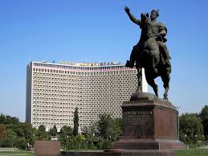

Slide 4
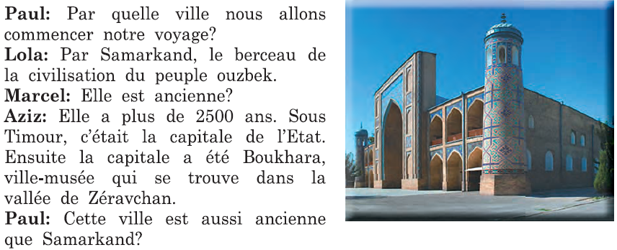

Slide 7



Slide 11
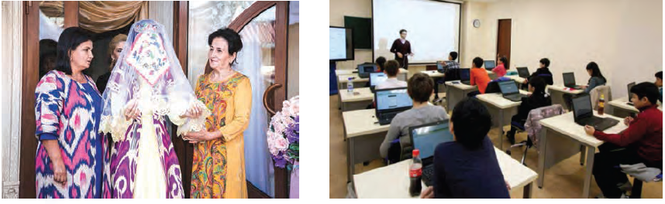

Slide 13
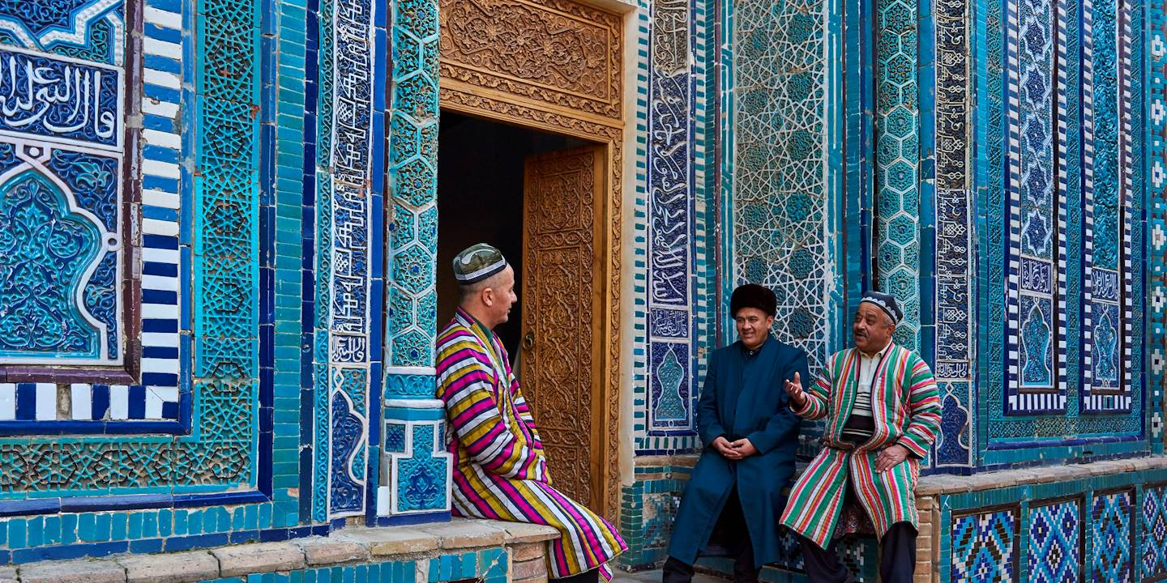

Slide 14
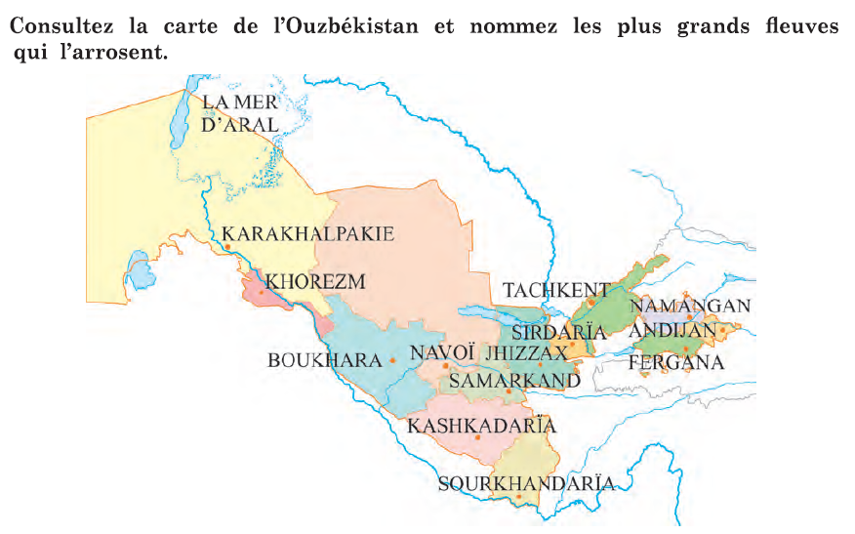

Slide 16



1. Faites l’activité à la page 113.
2. Apprenez par coeur les mots nouveaux.

Slide 17


